Slide 1
Никто не забыт, ничто не забыто...
История улицы – история Победы.

Slide 2
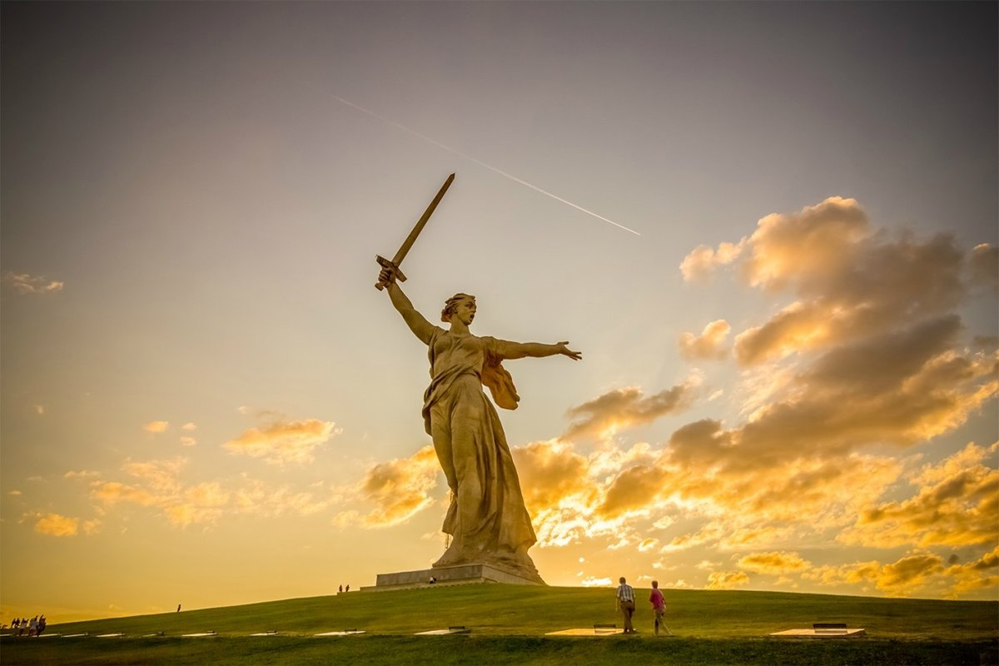
Город Волгоград... Мы здесь родились и любим этот город. И в нем есть, что любить, чем гордиться. Ведь в нашем городе, что ни улица - то памятник. Памятник замечательным людям, выдержавшим испытание на прочность, проявившим такие качества характера, как преданность Родине, верность, готовность защищать свой народ в момент опасности...
История сама по себе очень увлекательна. А ведь своеобразную историческую летопись родного города можно прочитать по названиям тех же волгоградских площадей, улиц, памятников.

Slide 3
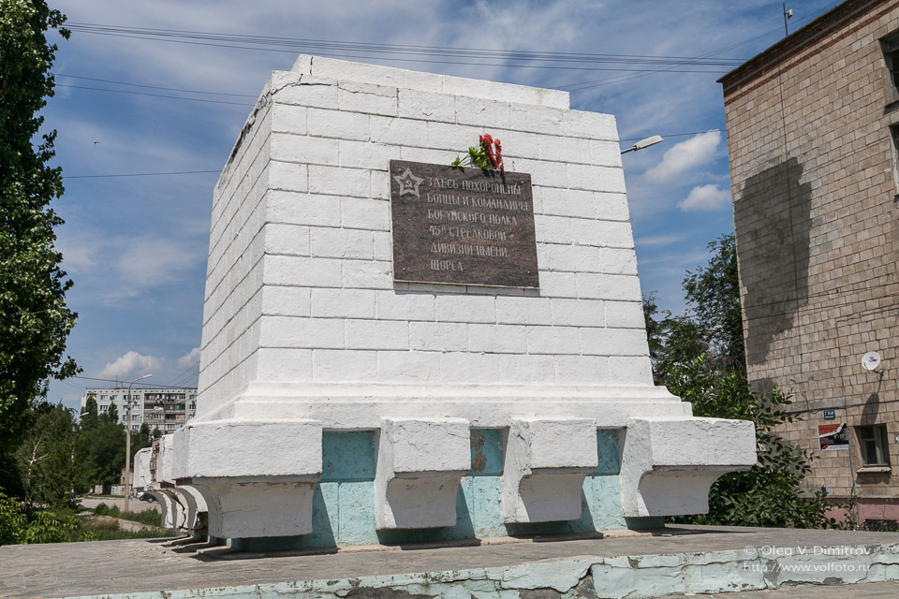
Улица Богунская .
Улица названа в честь воинов Богунского полка 45-й стрелковой дивизии , в 1942-1943 гг. героически сражавшихся на территории Краснооктябрьского района.

Slide 4
45-я стрелковая дивизия была кадровой дивизией. Ее предшественники сражались еще на фронтах гражданской войны. В конце 1918 года командиром бригады, в состав которой входили полки Богунский, Таращанский и Новоград-Северский, стал легендарный герой гражданской войны Николай Щорс. С богунцами, таращанцами, новоград-северцами Щорс громил в 1919 году на Украине немцев, которые медлили с уходом, петлюровские банды, которых германцы напоследок оснастили оружием.

Slide 5
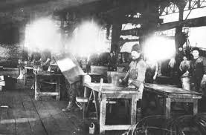
Районом действий 45-й дивизии являлась северная территория завода «Красный Октябрь». Богунский полк вместе с Таращанским первыми в конце октября 1942 года за ночь переправились через Волгу и заняли оборону между заводами «Красный Октябрь» и «Баррикады» с задачей не допустить противника к Волге и переправам. Противнику не удалось расчленить в том районе части 62-й армии и выйти к Волге. За день боев батальоны потеряли половину своего состава, но задачу выполнили, гитлеровцев к Волге не пропустили.

Slide 6
Свой боевой путь дивизия закончила в Берлине. В память о героических воинах 45-й дивизии и ее полков Богунского и Таращанского решением исполкома городского Совета депутатов трудящихся в Краснооктябрьском районе названы улицы—Богунская и Таращанцев.

Slide 7
На улице Богунской находится братская могила с надписью на памятнике: «Здесь похоронены бойцы и командиры Богунского полка 45-й дивизии».

Slide 8
Выполнили учащиеся 6а класса

